Slide 1
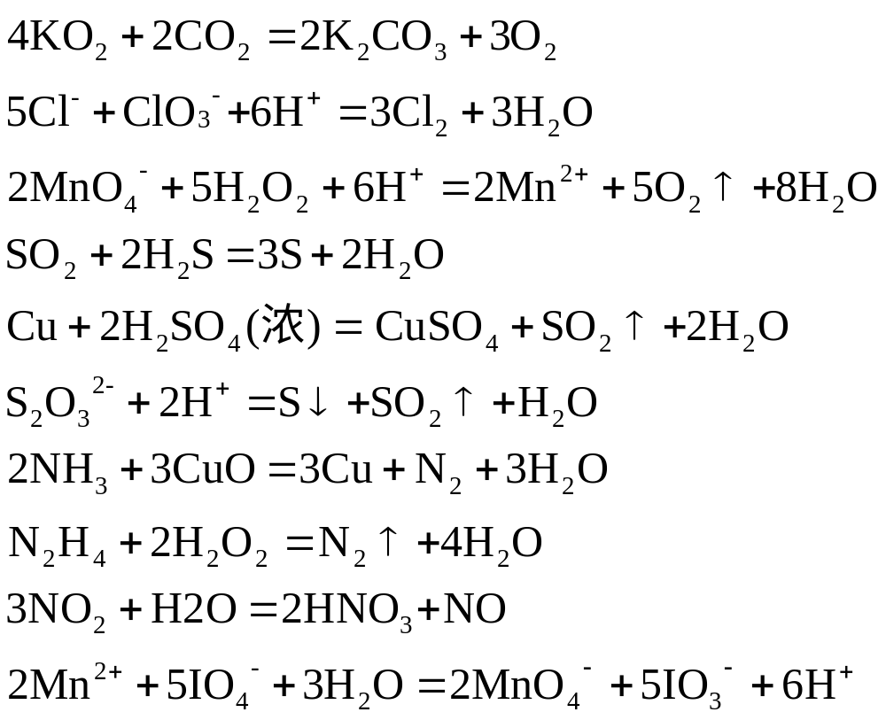
元素

Slide 2
